Slide 1
A stii ca
Vs
A stii cum
Este posibil sa stii “cum” fara sa stii “ca”?

Slide 2
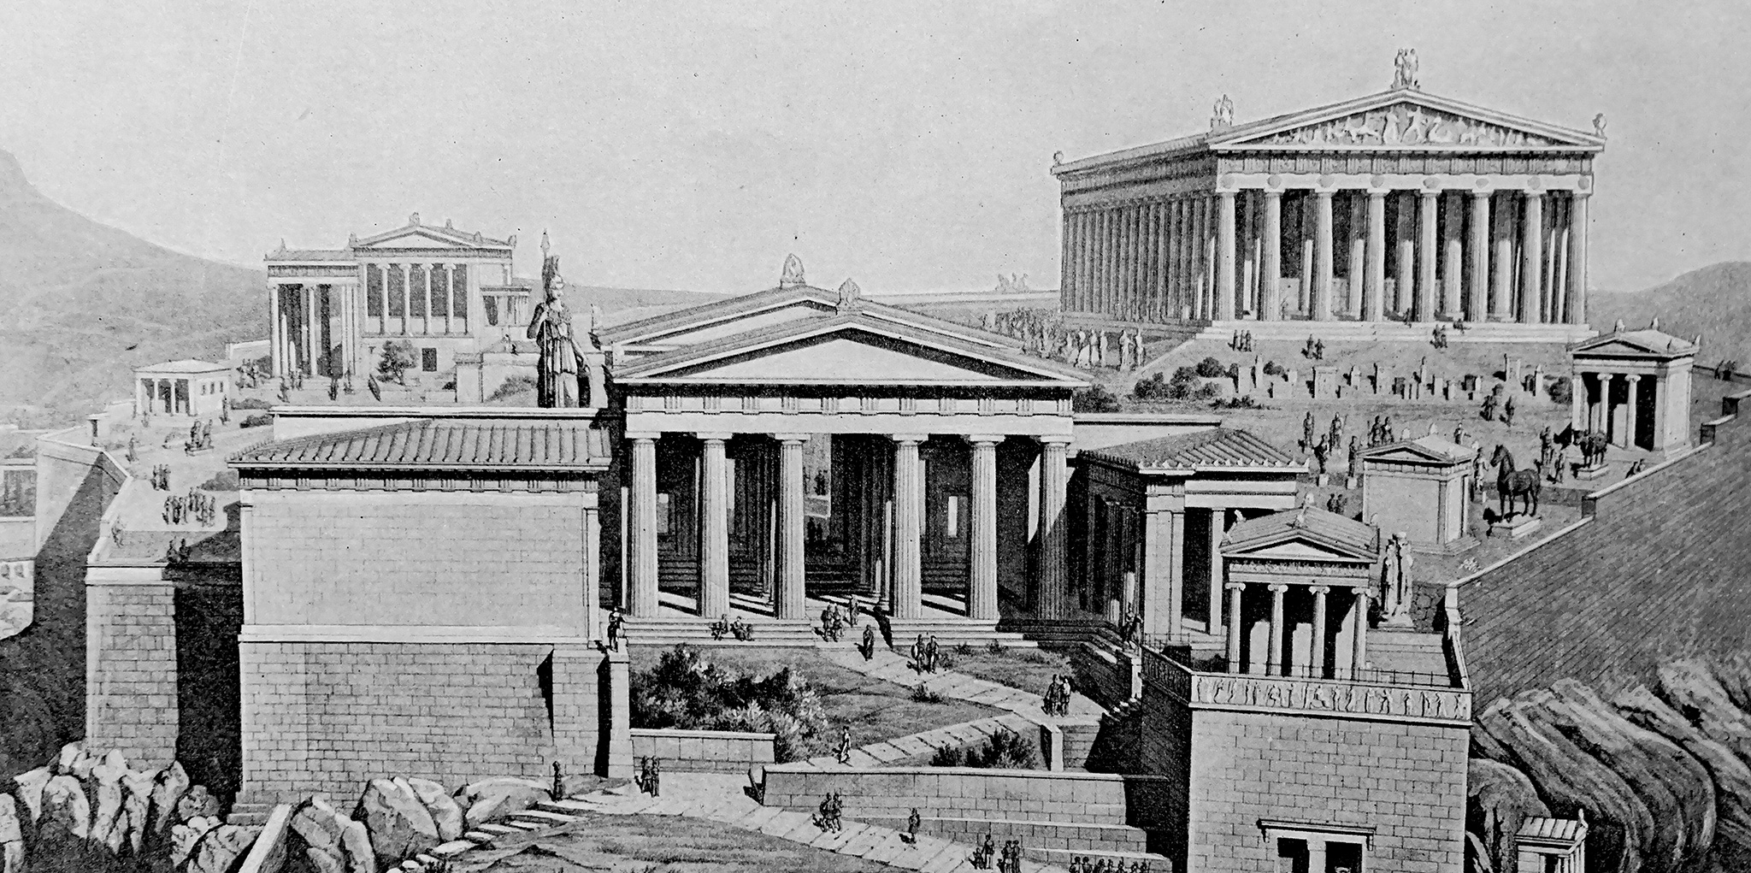
Epistêmê si Technê
Type to enter a caption.
epistêmê = cunostinte (stiintifice)
technê = mestesug, indemanare

Slide 3
Cunoasterea practica vs teoretica
Cum sa administrezi un restaurant
Ephraim Glick
Cunoastere procedurala vs declarativa
A aparut in inteligenta artificiala
Este folosita in psihologia cognitivista
“Procedural knowledge consists of statements that describe a process, such as the method by which inventory is minimized.” (1992, 387, Bruce Kogut and Udo Zander).

Slide 4
Anti - Intelectualism
A stii sa mergi cu bicicleta -> Sa ai o anumita abilitate, adica cea de a merge pe bicicleta (si vice-versa)
Pot cunostintele sa existe fara abilitate? Doar daca se pierde dpdv. fizic abilitatea de a executa o actiune, de exemplu. (Paul Snowdon, Carl Ginet). Alva Noë -> a avea o abilitate vs. a fii capabil sa executi acea actiune
David Carr -> norocul de a executa o actiune fara nicio cunostinta in domeniu, doar din noroc (salt la trambulina)
“the novice trampolinist's new coach asks him which tricks he is already able to do. The correct answer would not be a massive list including every trick he could pull off given some incredible stroke of luck.” (Glick 2012, 129)

Slide 5
Intelectualism
A stii sa mergi cu bicicleta -> un proces subconstiental, in care cei care merg pe bicicleta o fac intr-un mod inconstient, doar sunt constienti ca fac acest lucru si ca sunt in stare sa il faca oricand.
Cunoasterea declarativa (knowing-that)
vs.
Cunoasterea procedurala (knowing-how)

Slide 6
Impactul lui ryle
Gillbert ryle - “knowing how and knowing that” (1971)
O forma de anti-intelectualism radical
O cantitate mare de cunostinte de tipul “a stii ca” nu implica posesia de cunostinte “a stii cum”
Predicate intelectuale
Exemplu: jucatorul de sah inteligent si oponentul sau
Exemplu: elevul care nu reuseste urmarirea unui rationament
Extragerea unor principii imperative asupra unor domenii de la unii oameni care exceleaza in acel domeniu.

Slide 7
Va multumim!
Grigore Lucian-Florin
Careja Alexandru-Cristian
Olteanu Eduard-Florin

